Slide 1
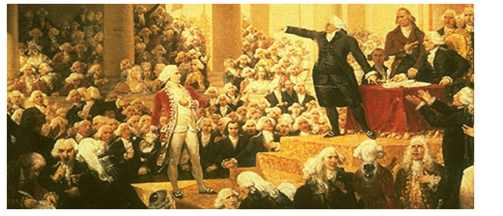
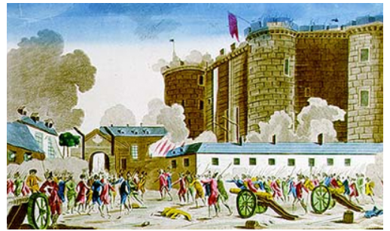
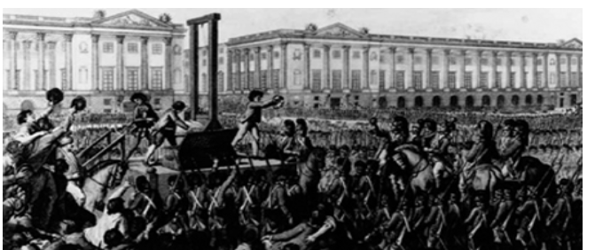
ප්‍රංශ විප්ලවය

Slide 2
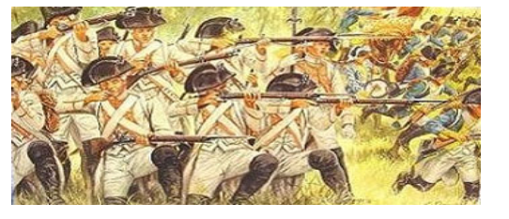
ප්‍රංශ විප්ලවය
1789 වර්ෂයේදී ප්‍රංශ රාජාණ්ඩුවට එරෙහිව නැගී සිටි එරට ජනතාව රාජාණ්ඩුව බිද දමා නව පාලනයක් පිහිටුවා ගැනීම ප්‍රංශ විප්ලවය ලෙස හැදින්වේ.

Slide 3
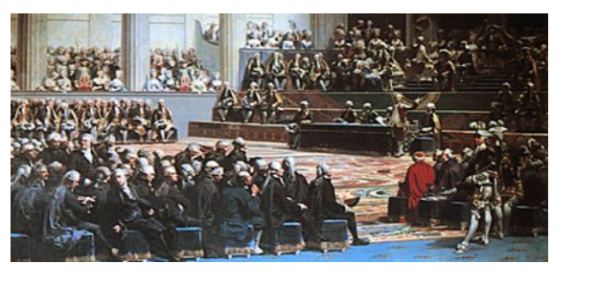
18 වන සියවස වන විට ප්‍රංශය යුරෝපයේ කැපී පෙනෙන රටක් විය.
විදේශ වෙළදාම/ කාර්මීකරණය /
වෙනත් රටවලට වඩා ප්‍රංශ ගොවීන්ගේ තත්වය
බුද්ධිමය අතින් මෙන්ම සමාජ චාරිත්‍ර අතින්ද ප්‍රංශය දියුණු මට්ටමක පැවතිණි.
ප්‍රංශයේ පාලකයන්‍ගේ දුර්වලතා මත දේශපාලන,සමාජ හා ආර්ථික ප්‍රශ්න රැසක් උද්ගත වී තිබුණි.

Slide 4
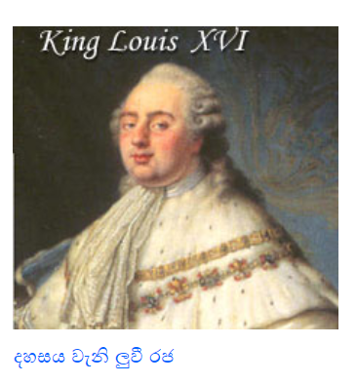
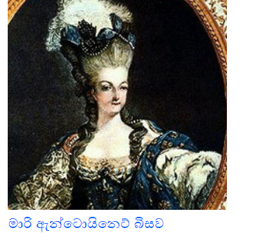
දහසය වන ලුවී රජු.
මෙම පාලකයාගේ දූෂිත පාලනයට එරෙහිව ඉන් පීඩාවට පත් ජනතාව නිදහස සමානාත්මතාවය සහ සහෝදරත්වය යන සංකල්ප පදනම් කරගෙන තම අයිතීන් ඉල්ලා සිටීම.
1789 රාජාණ්ඩු පාලනයට එරෙහිව නැගී සිටීම.
මාරි ඇන්ටොයිනට් බිසව ඉතා අහංකාර කාන්තාවක් වූවාය.ඇය රජුගේ අධික බලය හා දුර්වලකම් ප්‍රයෝජනයට ගෙන පාලන කටයුතුවලටද ඇගිලි ගසා ඇත

Slide 5
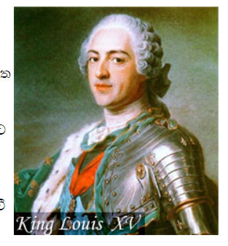
ප්‍රංශ විප්ලවය බලපෑ දේශපාලන හේතු
රජවරු තමන්ට එම පදවිය දේව වරමින් ලැබුණු එකක් ලෙස සලකා කටයුතු කරන ලදී.
රජු වටා ව්‍යවස්ථාදායක විධායක හා අධිකරණ බලතල කේන්ද්‍රගතව පැවැතිණි
“රාජ්‍යය නම් මම වෙමි”.”මා අපේක්ෂා කරන ඕනෑම දෙයක් නීත්‍යානුකූලයි”
(14 වන ලුවී රජු)
විප්ලවයට පෙර
රාජාණ්ඩු පාලනයකි.
බැස්ටීල් බන්ධනාගාරයට ප්‍රංශ විප්ලවයේ මුල්ම ප්‍රහාරය එල්ල විය.
බුර්බෝන් රාජවංශය
දාහතරවන ලුවී රජු
දහසයවන ලුවී රජු

Slide 6
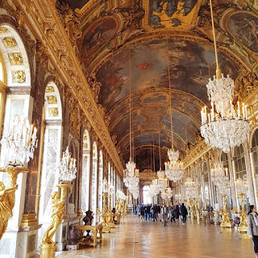
රජු ගත කළ අධික සුඛෝපගෝගී ජීවිතය
පොදු ජනතාව හා රජු අතර සබදතාව ඉතා දුරස් විය.
රජු රටේ තොරතුරු දැන ගත්තේ රදලයන්ගෙනි.
මෙසේ රජු හා සාමාන්‍ය ජනතාව අතර සම්බන්ධතාවය දුරස්වීම ජනතාවගේ කලකිරීමටත් එය විප්ලවයක් දක්වා වර්ධනය වීමටත් හේතුවිය.

Slide 7
ප්‍රංශ රාජාණ්ඩුව
උපදේශක මණ්ඩලය
අමාත්‍ය මණ්ඩලය
රජු
මෙම රාජාණ්ඩුව අතිශයින්ම දූෂිත විය.
රදලයන් අත පැවැති ප්‍රාදේශීය පාලනය අතිශයින්ම අකායාර්ෂම විය.
රජය විසින් ඉන්ටෙන්ඩාන්ට් නම් නිලධාරි පිරිසක් පත් කරනු ලැබීය
දුක්ගැනවිලි පැවැසීමට පවා කිසිම ඉඩ ප්‍රස්ථාවක් හිමීවී නැත.
ජනතා නියෝජිතයින්ගෙන් සමන්විත ස්ටේට්ස් ජනරල් සභාව වසර 175 ක පමණ කාලයකින්වත් කැදවා නොතිබිණි

Slide 8
ප්‍රංශ විප්ලවය බලපෑ සමාජ හේතු
වැඩවසම් ලක්ෂණ සහිත සමාජ ක්‍රමයකි. - රදලයන්
විප්ලව සමයේ
ප්‍රංශ සමාජය
පූජකයන්
රදලයන්
සාමාන්‍ය ජනතාව
මධ්‍යම පන්තිය
ගොවි ජනතාව
කම්කරු ජනතාව

Slide 9
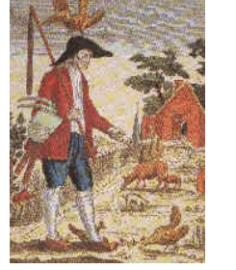
මධ්‍යම පන්තිය යනු වෙළෙදාම හා වෙනත් ව්‍යාපාරික කටයුතු වලින් ධනවත් පිරිසකි.
බදු ගෙවීමෙන් නිදහස් වූ පූජකවරු සාමාන්‍ය ජනතාවගෙන් බදු ලබන පිරිසක් වූහ.
ප්‍රංශයේ ඉඩම් වලින් වැඩි ප්‍රමාණයක් රදලයන් සතුවිය.
රදලයන් භුක්ති විදි වරප්‍රසාද කිහිපයක් පහත දැක්වේ.
රටේ ඕනෑම ස්ථානයක දඩයම් කිරීමට ඔවුන්ට අයිතියක් තිබුණි.
රදලයන් සතු ධාන්‍ය ඇඹුරුම්හල්,වයින් පෙරන යන්ත්‍ර පෝරණු ආදියෙන්
ගොවියන් සිය අවශ්‍යතා ඉටු කර ගත යුතු වූ අතර ඒ සදහා අධික ගාස්තු
අය කිරීමෙන් රදලයන්ට විශාල ආදායමක් ලැබිණි.
ගොවීන්ගේ ඉඩම් වලින් බදු අය කර ගැනීමේ අයිතිය රදලයන් සතුවිය.
රජයට බදු ගෙවීමෙන් රදලයෝ නිදහස් වූහ.

Slide 10
ප්‍රංශ සමාජයේ ධනයෙන් හා උගත්කමින් ඉදිරියෙන් සිටි පිරිස වූයේ මධ්‍යම පන්තියයි. එහෙත් එම මට්ටම අනුව සමාජයේ තැනක් ඔවුනට හිමි නොවීය.
කෙනෙකුගේ තත්ත්වය මැනිය යුත්තේ උපත අනුව නොව හැකියාව මතය යන අදහස ඇතිවූයේ මේ නිසාය.
ප්‍රංශ විප්ලවයේ සමානාත්මතාවය යන්නෙන් අදහස් කරන ලද්දේ මෙයයි.
ප්‍රංශයේ වරප්‍රසාද අහිමි සාමාන්‍ය ජනතාව අතරින් මහත් පීඩාවට පත් පිරිස වූයේ ගොවි ජනතාවයි (92%)

Slide 11
ප්‍රංශ විප්ලවය බලපෑ ආර්ථික හේතු
විප්ලව සමය වන විට ප්‍රංශ භාණ්ඩාගාරය සම්පූර්ණයෙන්ම බංකොලොත් වී තිබුණි.ඊට බලපෑ හේතු කිහිපයකි.
රජුගේ සහ රජ පවුලේ සුඛෝපභෝගි ජීවිතය සදහා වැයවූ අධික වියදම්.
අනවශ්‍ය යුධ වියදම්
අසාධාරණ බදු ක්‍රමය
බදු ක්‍රම කිහිපයක් පහත දැක්වේ.
ටේල් - සාමාන්‍ය ජනතාවගේ නිවාස හා ඉඩම්වලින් අය කළ බද්දකි.
ගැබෙල් - ලුණුවලින් අය කළ බද්දකි.
කැපිටේෂන් -සෑම දෙනෙකුගෙන්ම අය කරන ලදී.
වෙළෙද කටයුතුවල නිරත වූ මධ්‍යම පාන්තිකයන්ට මේ නීති රීති හා බදු නිසා අධික මුදලක් ගෙවීමට සිදුවිය.

Slide 12
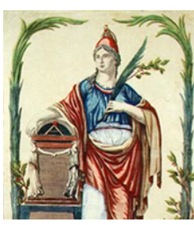
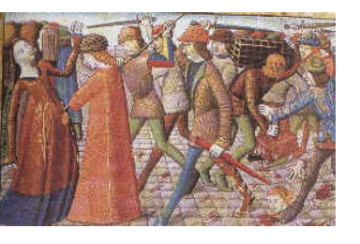
දකුණු ප්‍රංශයේ සිට පැරීසියට වයින් පටවාගෙන ගිය ජල යාත්‍රාවකට ස්ථාන හතළිහකදී බදු ගෙවීමට සිදුවූ අතර ඒ සදහා වියදමට අමතරව සති දෙකක කාලයක් ගතවූ බවද වාර්තාවේ.
නිර්බාධවාදී (රජයේ මැදිහත්වීම අඩු) ආර්ථික ක්‍රමයක් මධ්‍යම පන්තියේ අපේක්ෂාව විය.

Slide 13
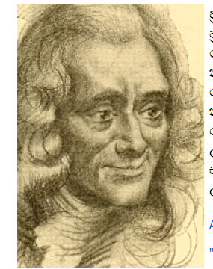
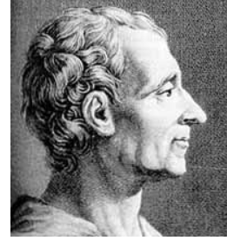
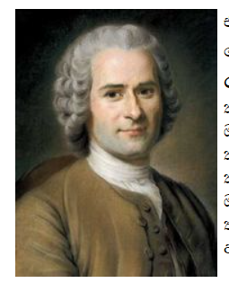
ප්‍රංශ විප්ලවය බලපෑ දාර්ශනික මතවාද
ප්‍රංශ විප්ලවය සදහා දාර්ශනික මතවාද හේතුවක් විය.
මොන්ටෙස්කියු
වෝල්ටෙයාර්
රූසෝ
වෝල්ටෙයාර්
මොන්ටෙස්කියු
රූසෝ

Slide 14
“එක් පුද්ගලයෙකු වටා බලය ඒකරාශී වීම නුසුදුසු බවත් ,ඉන් ඒකාධිපති පාලනයක් ගොඩනැගෙන බවත්,එනිසා බලය ව්‍යවස්ථාදායක විධායක හා අධිකරණ ලෙස අංශ තුනකට බෙදිය යුතු බවත්,එමගින් ඒකාධිපති පාලනයක් ගොඩනැගීම වැලැක්වෙන බව “
(මොන්ටෙස්කියු )
නීතියේ සාරය
“රජු මහජනතාවගේ ශුභ සිද්ධිය සදහා කටයුතු කළ යුතු බවත්,එසේ නොවන පාලකයන් පලවා හැරීමේ අයිතිය ජනතාව සතු වන බව “
(රූසෝ)
සමාජ සම්මුතිය
රාජාණ්ඩුවේ හා පල්ලියේ ඒකාධිකාරය දැඩිව විවේචනය කිරීම.
(වෝල්ටෙයාර්)
ඇමෙරිකන් නිදහස් සටනට සහයෝගය දීම සදහා ගිය ප්‍රංශ සොල්දාදුවන් එම සටන මගින් නිදහස පිළිබද සංකල්පය හදුනා ගැනීම හා එය ප්‍රංශය තුළ ක්‍රියාත්මක කිරීමට එකතු වීමත් ප්‍රංශ විප්ලවයට බලපෑවේය.

Slide 15
විප්ලවය
ආසන්න හේතුව - ආණ්ඩුවේ මුදල් අර්බුදය නිසා උද්ගත වූ තත්වයයි.
එම තත්වයට පිළියම් වශයෙන් බදු ප්‍රතිසංස්කරණ සිදු කළ යුතු විය.
ස්ටේට්ස් ජනරාල් සභාව කැදවිය යුතුය.(රදල පන්තිය/පුජක පන්තිය,සාමාන්‍ය ජනතාව)
ටෙනිස් පිටියේ දිවුරුම යනු -
ගෘහස්ථ ටෙනිස් පිටියකට රැස්වී ප්‍රංශයට නව ආණ්ඩුක්‍රම ව්‍යවස්ථාවක් සකස් කර මිස විසිර නොයන බවට දිවුරුම් දීම.

Slide 16
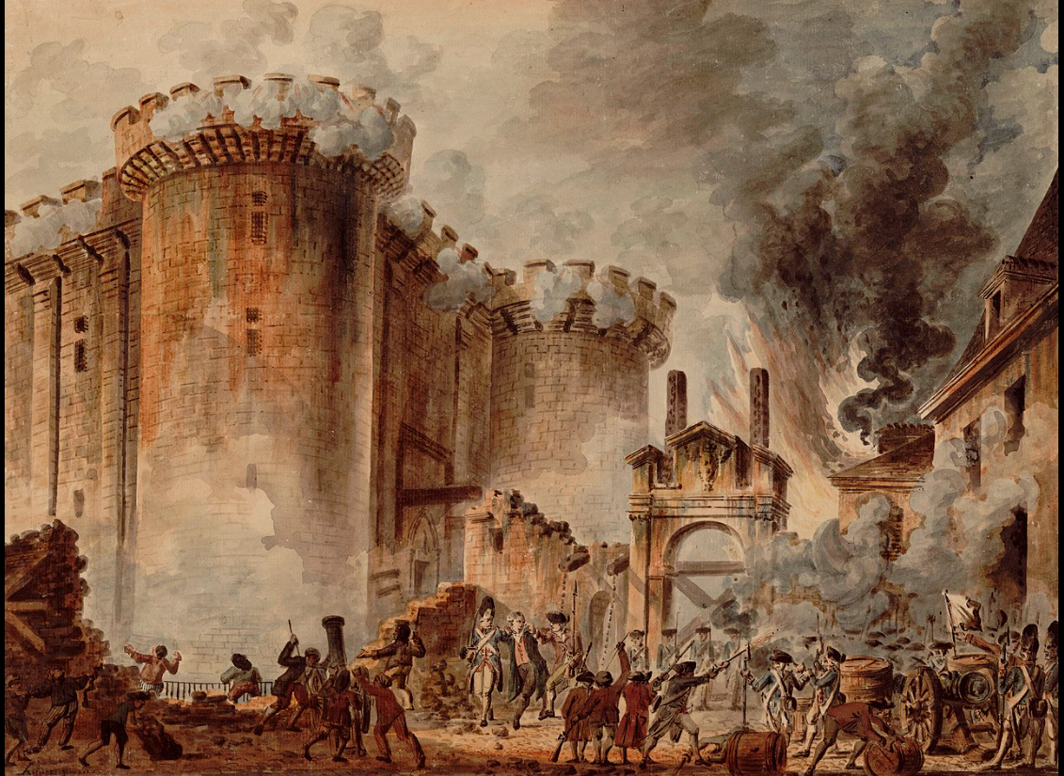
රාජාණඩුව කෙරෙහි කලකිරී සිටි පැරීසියේ ජනතාව අවි ආයුධ ගෙන නගරයට රොක් වූහ.1789 ජූලි 14 දින ප්‍රංශ රාජාණ්ඩුවේ අසාධාරණකම් වල සංකේතයක් ලෙස දිස්වුණු බැස්ටීල් නම් බන්ධනාගාරයට පහරදුන් ඔවුහු එහි සිටි සිරකරුවන් නිදහස් කළහ. එය ප්‍රංශ විප්ලවයේ ආරම්භය විය.

Slide 17
පැරීසියේ ඇතිවූ කැරලිකාර තත්වය රට පුරා පැතිරිණි
16 වන ලුවී රජුට මෙය පාලනය කර ගත නොහැකි විය.
විප්ලවාවාදීහු ලෆායෙට් නම් නායකයා යටතේ ජාතික ආරක්ෂක හමුදාවක් පිහිටුවාගෙන රට පුරා විප්ලවවාදී කමිටු පිහිටවුහ.
16 වන ලුවී රජු හා බිසවට මරණ දඩුවම නියම විය.

Slide 18
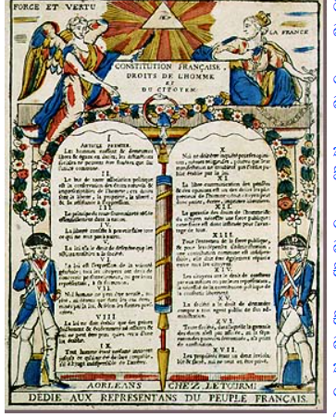
ප්‍රංශ විප්ලවයේ ප්‍රතිඵල
01.මූලික මිනිස් අයිතිවාසිකම් පිළිබද ලොව පුරා උනන්දුවක් ඇතිවීම.
1791 වර්ෂයේ මානව අයිතිවාසිකම් ප්‍රකාශනයක් එළි දක්වන ලදී.
02.සෑම රටවැසියෙකුටම නීති සම්පාදනය කිරීමේ කාර්යයට සම්බන්ධ වීමට අයිතියක් තිබේ.
03.සෑම පුරවැසියෙකුම නිදහසේ අදහස් ප්‍රකාශ කිරීමට හා කැමති ආගමක් ඇදහීමට අයිතිය තිබිය යුතුය.

Slide 19

ප්‍රංශ විප්ලවයේ ප්‍රධාන සටන් පාඨය
සහෝදරත්වය
නිදහස
සමානාත්මතාවය

Slide 20
ප්‍රංශ විප්ලවය නිසා ප්‍රංශය තුළද වෙනස්කම් රැසක් සිදුවිය.ඒවා ද විප්ලවයේ ප්‍රතිඵල ලෙස සැලකිය හැකිය.
ප්‍රංශ රාජාණ්ඩු ක්‍රමය බිද වැටීම.
ප්‍රංශ ගොවිජනතාවට සහන සැලසීම.
ප්‍රංශයේ අස්ථාවර දේශපාලන ක්‍රමයක් බිහිවීම.
1789 සිට 1799 දක්වා විටින් විට ආණ්ඩු මාරුවිය.
මෙම අස්ථාවර දේශපාලන තත්වය නිසා 1799 වර්ෂයේදී හමුදා නිලධාරියෙකු වූ නැපෝලියන් බොනපාට් ප්‍රංශයේ බලය අල්ලා ගත්තේය.

Slide 21
පැවරුම
උපදෙස් - ඔබගේ අභ්‍යාස පොතෙහි මෙම ප්‍රශ්න සටහන් කරගනිමින් පිළිතුරු සපයන්න
01ප්‍රංශ විප්ලවය යනුවෙන් හඳුන්වන්නේ කුමක් දැයි පැහැදිලි කරන්න.
02.ප්‍රංශ විප්ලවයෙහි තේමා පාඨය කුමක් දැයි විස්තර කරන්න.
03.ප්‍රංශ විප්ලවය ආරම්භ වන අවධියේ දී ප්‍රංශය පාලනය කරනු ලැබූවේ කුමන රාජවංශය ද?
04.රාජ්‍ය නම් මමයි යනුවෙන් ප්‍රකාශ කරනු ලැබූවේ කවුරුන්ද? 05.ප්‍රංශ විප්ලවයට පෙර දේශපාලන සිරකරුවන් රඳවා සිටියේ කොහිද? 06.වර්සෙල්ස් මාලිගය තුලට පිවිසීමට අවසර හිමිවූයේ කාහාටද? 07. 16 වන ලුවී රජු හා සාමාන්‍ය ජනතාව අතර සම්බන්ධතාවය දුරස්වීමට බලපෑ ප්‍රධාන හේතු මොනවාද? 08.ප්‍රංශ රාජාණ්ඩුව ප්‍රධාන කොටස් දෙකකින් සමන්විත විය. ඒ මොනවාද? 09. ප්‍රංශ රාජාණ්ඩුව විසින් ප්‍රාදේශිය පාලන කටයුතු මෙහෙයවීමට පත්කල නිලධාරීන් හැඳින්වූයේකුමනනමකින්ද? 10. ස්ටේට්ස් ජනරල් සභාව අවසන් වරට රැස්වූයේ කුමන වර්ෂයේද? 11.විප්ලව සමය වන විට ප්‍රංශයේ පැවතියේ කුමන ජන සමාජ ක්‍රමයක් දැයි පැහැදිලි කරන්න. 12.ප්‍රංශ විප්ලවය ආරම්භවන විට ප්‍රංශ ජනසමාජය තුල රජ පවුල හැරුණු විට පැවති සමාජ ස්ථර මොනවාද?. 13.ප්‍රංශ විප්ලවය ආරම්භ වීමට පෙර රදලයින් භුක්තිවිඳි වරප්‍රසාද 04ක් සඳහන් කරන්න.

Slide 22
පැවරුම
(01) ප්‍රංශ සමාජයෙහි ධනයෙන් හා උගත්කමින් ඉදිරියෙන් සිටි පිරිස වූයේ කවුරුන් දැයි සඳහන් කරන්න.
(02) ප්‍රංශ සමාජය තුල රජයේ නිලතල හිමිවූයේ කාහට ද?
(03) සමානාත්මතාවය යනුවෙන් ප්‍රංශ විප්ලවය තුල හඳුන්වන ලද්දේ කුමක්ද?.
(04) විප්ලව සමය වන විට ප්‍රංශ ජන සමාජයෙහි ගොවි ජනතාව කොපමණ ප්‍රතිශතයක් වීද?
(05) ප්‍රංශ විප්ලවය ඇතිවීම කෙරෙහි බලපෑ ප්‍රධාන සාධක 03ක් සඳහන් කරන්න.
(06) සාමාන්‍ය වැසියන් විසින් තම ආදායමෙන් කොපමණ ප්‍රමාණයක් බදු ලෙස රජයට ගෙවීමට නියමිතව තිබුණි දැයි සඳහන් කරන්න.
(07) ප්‍රංශ රජාණ්ඩුව විසින් මහජනතාව පීඩාවට පත්කළ ප්‍රධාන බදු වර්ග මොනවා දැයි පැහැදිලි කරන්න
(08) ප්‍රංශ රාජාණ්ඩුව විසින් ප්‍රාදේශීය පාලන ක්‍රමයක් ප්‍රංශයතුල ක්‍රියාත්මක කිරීම නිසා ඇතිව තිබු අර්බුධ මොනවා දැයි පැහැදිලි කරන්න.
(09) මධ්‍යම පාන්තිකයන් ප්‍රංශ විප්ලවයට නායකත්වය ලබා දීමට ඉවහල් වූ ප්‍රධාන සාධකය කුමක් ද?
(10) ප්‍රංශ විප්ලවය දිරිමත් කිරීමට දාර්ශනික මතවාද ඉදිරිපත් කල තිදෙනෙකු නම් කරන්න.

Slide 23
පැවරුම
(01) නීතියේ සාරය නම් කෘතිය රචනාකරන ලද්දේ කවුරුන් විසින් ද? එහි අන්තර්ගත මූලික සිද්ධාන්තය කුමක් ද?
(02) ප්‍රංශ රාජාණ්ඩුව හා පල්ලිය දැඩිව විවේචනය කල දාර්ශනිකයා කවුරුන් ද?
(03) සමාජ සම්මුතිය නම් කෘතිය රචනාකරනු ලැබූවේ කවුරුන් ද එමගින් ඔහු සමාජගත කල සංකල්පය කුමක් ද?
(04) ප්‍රංශ විප්ලවය පැතිරගිය ආකාරය අනතුරුව ටෙනිස් පිටියේ දිවුරුම සිදුකළ අයුරු විස්තර කරන්න.
(05) බැස්ටීලයට පහරදෙනු ලැබූවේ කවදාද?
(06) ප්‍රංශ ජාතික ආරක්ෂක හමුදාවේ නායකයා කවුරුන් ද?
(07) විප්ලව වාදීන් විසින් ප්‍රංශ රජ පවුලට ලබාදෙනු ලැබූ දඩුවම කුමක් ද?
(08) ප්‍රංශ විප්ලවයෙන් පසු ඇතිවූ ප්‍රතිඵල 3ක් විස්තර කරන්න.
(09) ප්‍රංශ විප්ලවයෙහි ප්‍රධාන සටන් පාඨය කුමක් ද?
(10) නැපොලියන් බොනපාට් නම් හමුදා නිළධාරියා විසින් 1799 වර්ෂයේ ප්‍රංශය අල්ලා ගැනීමට බලපෑ ප්‍රධාන හේතුව කුමක් ද?

Slide 24
ස්තූතියි!
සැකසුම -
බප/කැල/යටිහේන විද්‍යාලය
පවිත්‍රා නිලුක්ෂි පෙරේරා

